Slide 1

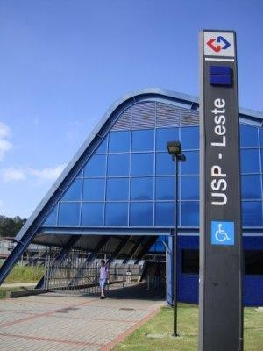
Fábio Pereira da Silva Nº: 9411850
e
Rodrigo Ferreira Ladeira Nº 5862849

Slide 2
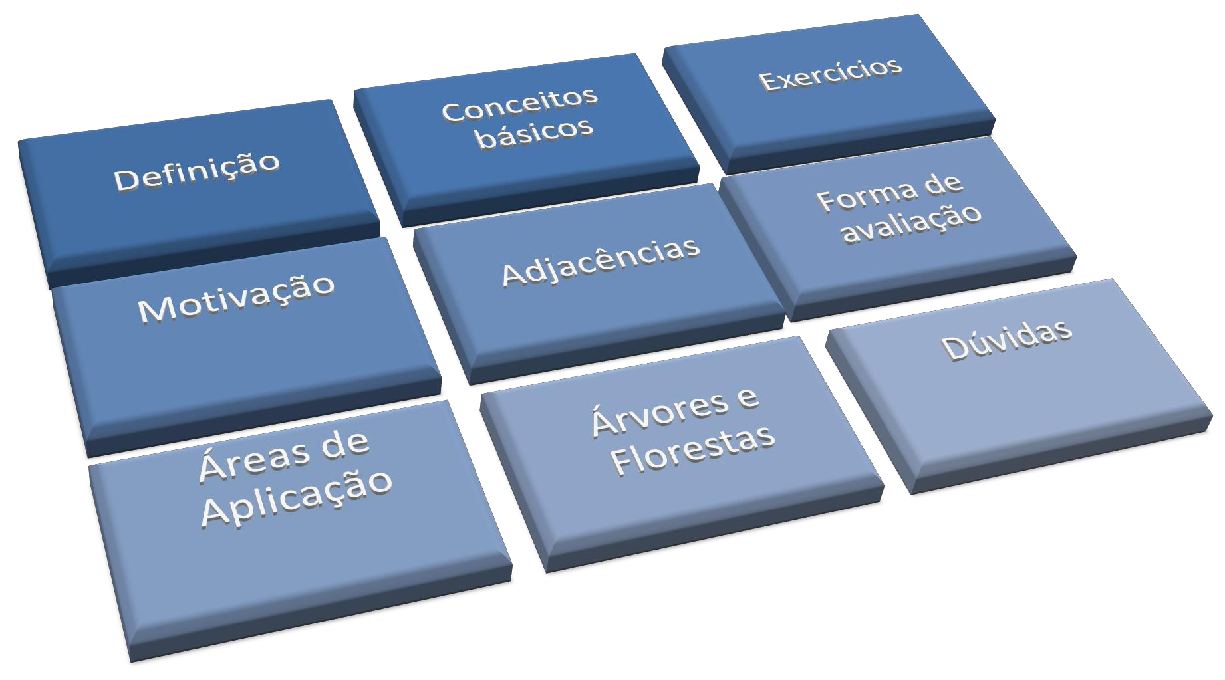
Sumário

Slide 3



Definição de Grafos
Um grafo é uma Abstração que permite codificar relacionamentos (arestas) entre pares de objetos (vértices), em que:
Todo objeto pode ser abstraído.
Todo relacionamento pode ser abstraído.
Ambos podem ser representados pela codificação de grafos.

Slide 4

Motivação
Qual é o melhor caminho para ir de São Paulo a São José dos Campos?
Quantos caminhos serão percorridos para viajar do Rio de Janeiro até Madrid?
Qual é o melhor caminho para realizarmos a navegação em uma página na internet?

Slide 5
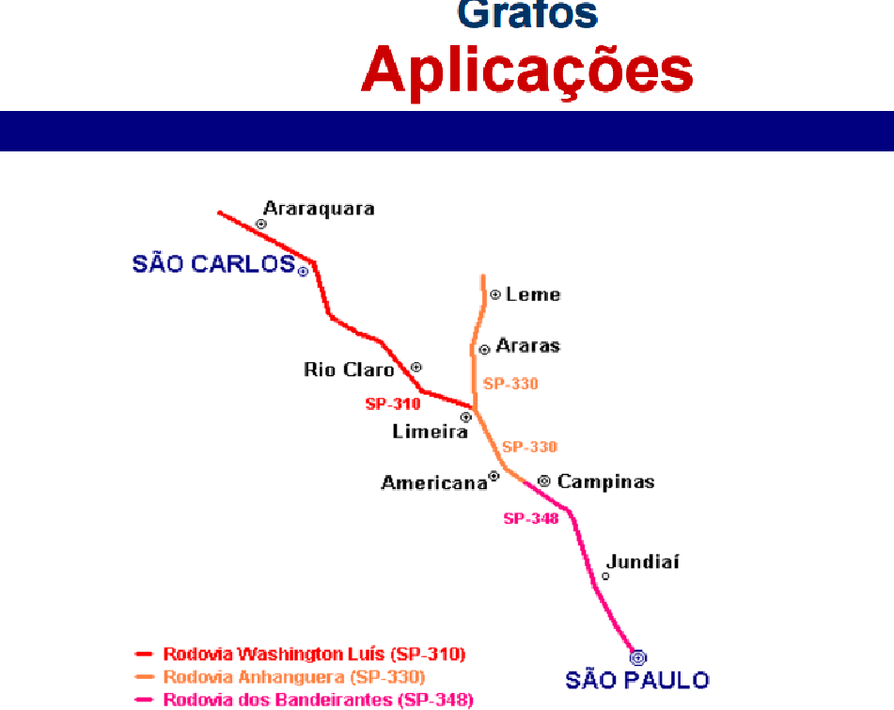

Slide 6
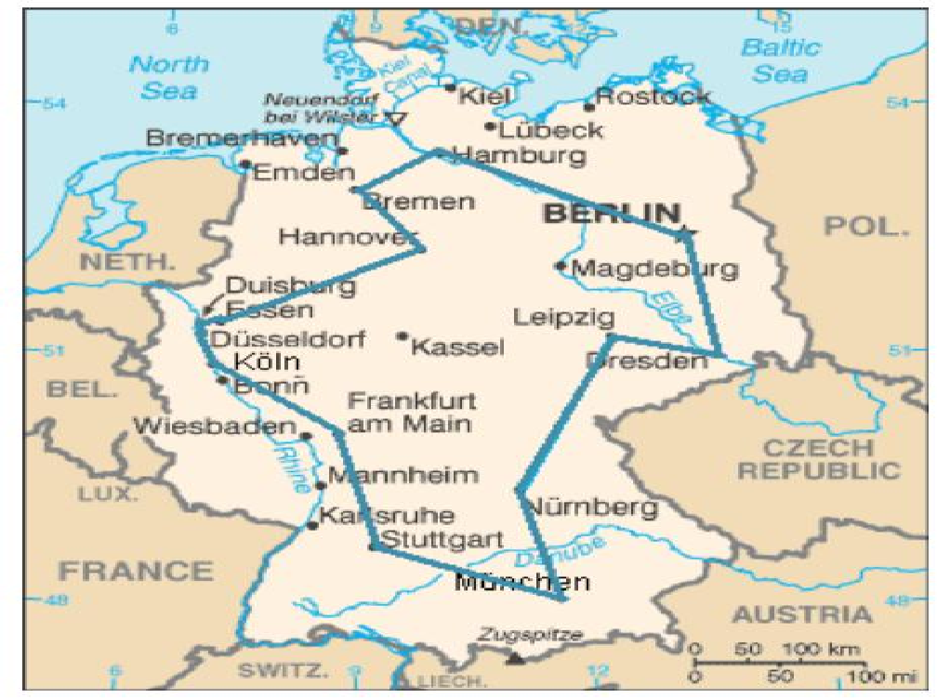

Slide 7
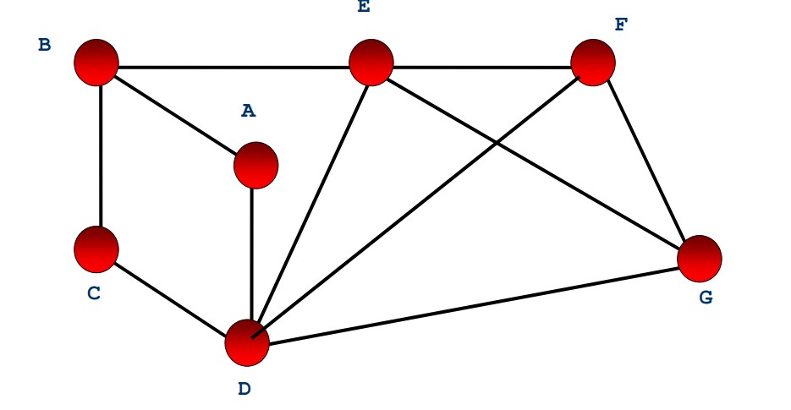
Constituição de um grafo com base em uma representação simples

Slide 8



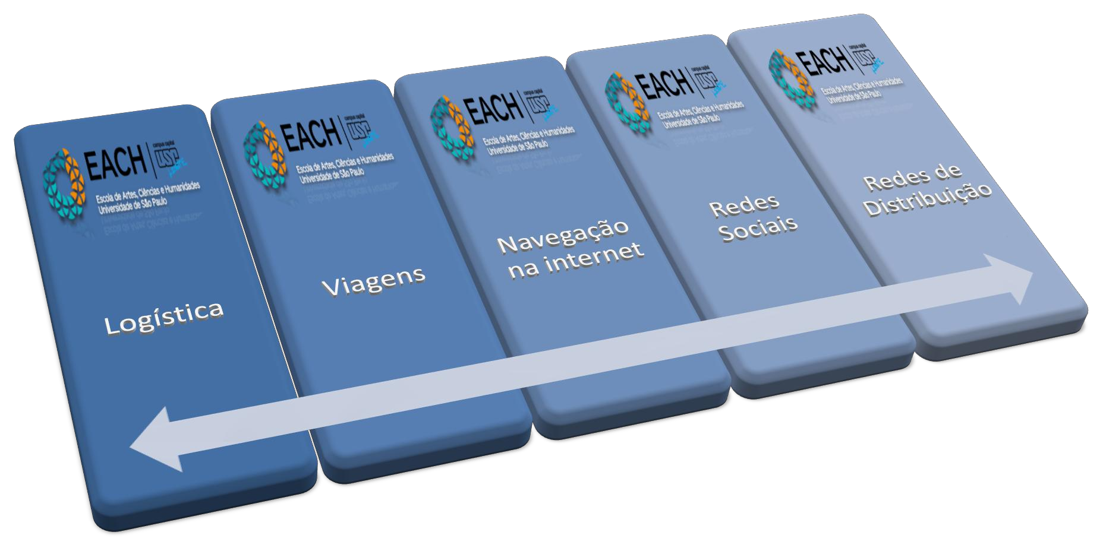
Áreas de Aplicação

Slide 9



Conceitos básicos
Vértices são simples objetos que podem incluir nomes e/ou outros atributos.
Arestas são conexão entre dois vértices.
Caminho entre dois vértices é uma sequência de vértices e arestas que une x e y.
Circuito é um caminho a ser percorrido, adotando-se o princípio da indução.
Um ciclo é um circuito onde todos os vértices são diferentes. Quando um grafo apresenta ao menos um circuito ele é cíclico.

Slide 10

Grafo Conexo e Desconexo
Um grafo é conexo quando existe um caminho entre cada par de vértices.
Um grafo é totalmente desconexo quando ele não possuí arestas.

Slide 11
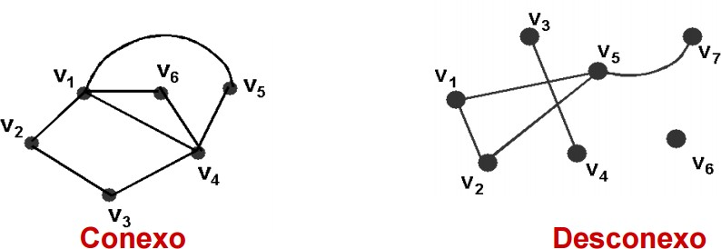

Slide 12

Matriz de Adjacências
Visa realizar a associação de vértices entre as linhas e colunas da matriz, em que cada elemento indica se há itens inclusos entre os vértices.

Slide 13

Florestas e Árvores
Florestas são grafos acíclicos
Árvores representam uma floresta conexa, podendo também ser denominada como um dígrafo simétrico.

Slide 14
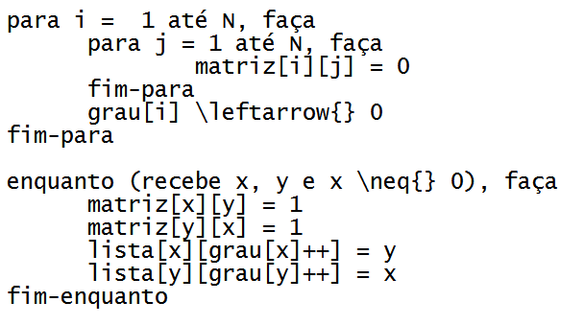
Descobrindo o número de arestas que cada vértice possuí em uma matriz de adjacências

Slide 15
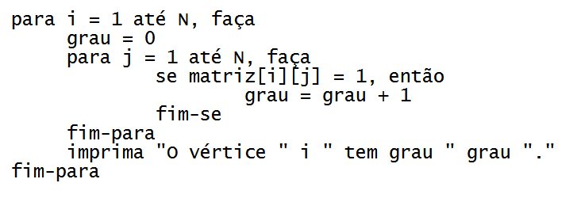
Descobrindo o número de arestas que cada vértice possuí em uma matriz de adjacências

Slide 16

Exercícios
Escreva em pseudocódigo ou na linguagem Java um algoritmo que através da teoria de grafos demonstre o melhor caminho a partir da entrada de três percursos e do cálculo da quilometragem entres eles a ser percorrido em uma viagem da cidade de São Paulo a Santos.
Realize a entrega por email até a próxima aula.

Slide 17

Forma de Avaliação
A atividade deve ser realizada individualmente.
A nota do trabalho irá variar de 0 a 10.
Será acrescentado bônus de um ponto na atividade aos melhores trabalhos, que alcançarem ou chegarem mais próximos do objetivo.

Slide 18

Dúvidas

